Slide 1
Štúrovská generácia
Mgr. Daniela Vallušová
8. ročník

Slide 2
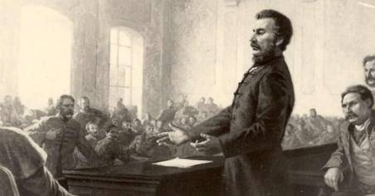
Študenti evanjelického lýcea
od tridsiatych rokov 19. storočia sa ohniskom slovenského národného hnutia stávalo evanjelické lýceum v Bratislave
mladí študenti si vytvárali krúžky, v rámci ktorých študovali slovanské dejiny a jazyky, podporovali literárnu tvorbu v materinskom jazyku
spomedzi nich natoľko vynikal Ľudovít Štúr, že jeho stúpencov označujeme ako štúrovci
bol výborným študentom a neskôr obľúbeným učiteľom

Slide 3
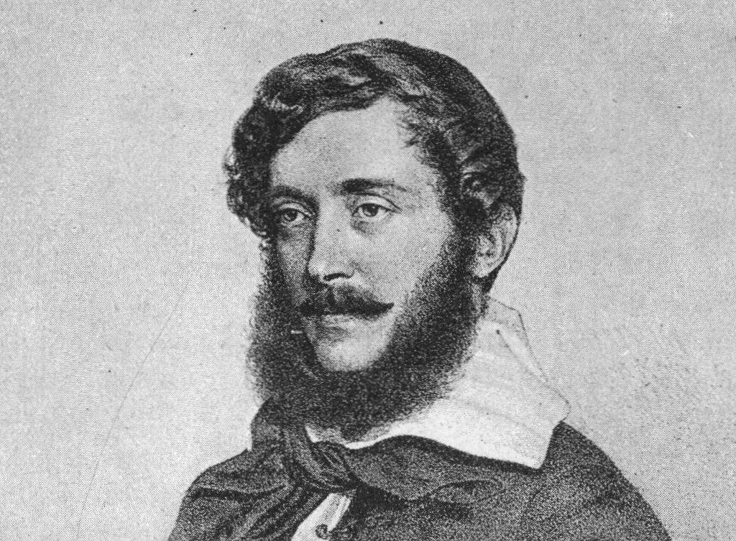
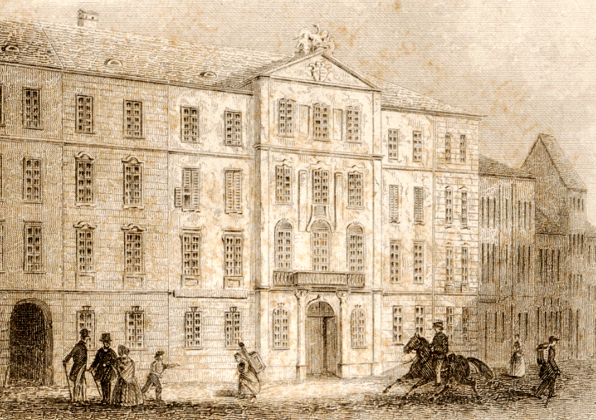
v tomto období zosilnela v Uhorsku maďarizácia
na čelo maďarského národného hnutia sa dostal Lajos Kossuth, ktorý bol horlivým zástancom princípu jedna reč – jeden národ
výučba maďarského jazyka sa systematicky zavádzala aj do škôl
maďarská vrchnosť nedovolila Štúrovi ďalej prednášať na lýceu

Slide 4
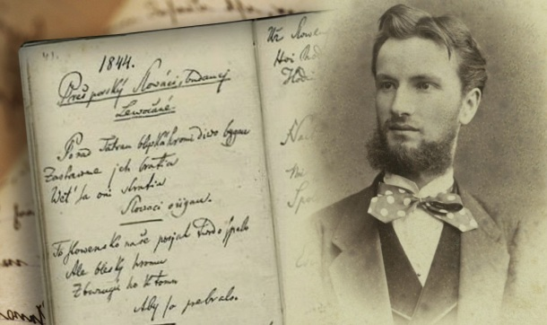
proti tomuto rozhodnutiu sa postavili jeho žiaci, a preto niekoľko z nich v priebehu školského roka na protest odišlo z bratislavského lýcea
ich verejný odchod z Bratislavy na jar 1844 sprevádzalo spievanie piesne Nad Tatrou sa blýska, slová ktorej napísal Štúrov žiak, Janko Matuška

Slide 5
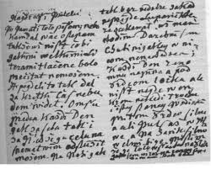
Od bernolákovskej slovenčiny a biblickej češtiny k novej slovenčine
v období, keď maďarčina získavala v uhorskom priestore čoraz dominantnejšie postavenie, pracoval Ľudovít Štúr na spoločnom jazyku pre všetkých Slovákov
pochopil, že bernolákovská slovenčina a biblická čeština k sebe cestu nenájdu

Slide 6
podľa jeho názoru zjednotiť Slovákov mohol iba živý, bežnej reči prístupný jazyk
v lete 1843 sa so svojimi priateľmi a spolupracovníkmi Jozefom Miloslavom Hurbanom a Michalom Miloslavom Hodžom dohodol, že vytvoria takú spisovnú slovenčinu, ktorá sa najviac približuje reči ľudu
za základ novej gramatiky postavili stredoslovenské nárečia
v roku 1845 vydal Ľudovít Štúr dielo, ktorým vysvetľoval potrebu nového jazyka Nárečie slovenské
alebo potreba písania v tomto nárečí
a vypracoval gramatické pravidlá
slovenčiny – Náuka reči slovenskej

Slide 7
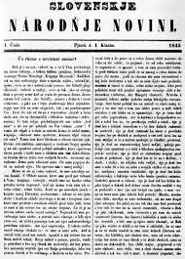
Osvetová činnosť a začiatky politických aktivít Slovákov
v roku 1844 založili štúrovci
celonárodnú kultúrnu organizáciu
– spolok Tatrín, ktorý slúžil
na podporu vzdelanosti a šírenia
novej slovenčiny
v lete 1845 dostal Štúr povolenie
vydávať Slovenské národné noviny
v roku 1847 bol Ľudovít Štúr
zvolený za poslanca do uhorského
snemu

Slide 8
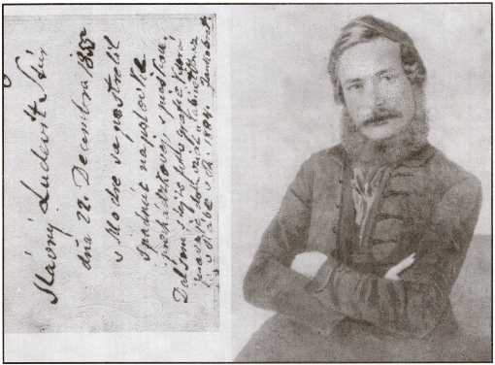
prostredníctvom novín, ale aj praktickou prácou medzi ľudom pomáhali štúrovci zvyšovať vzdelanostnú úroveň národa
zakladali nedeľné školy, kultúrne i hospodárske spolky a brojili proti alkoholizmu vytváraním spolkov miernosti
iniciátorom nových zmien bol spisovateľ, publicista a evanjelický farár v Hlbokom, Jozef Miloslav Hurban

Slide 9
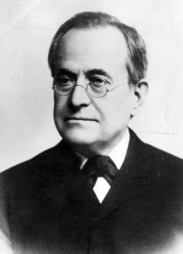
k aktívnej práci štúrovcov sa pridávali bernolákovci
stali sa členmi Tatrína a súhlasili s používaním štúrovskej slovenčiny
v rokoch 1851 – 1852 slovenskí národovci dopracovali gramatické pravidlá a kodifikovali spisovný jazyk
hlavnú zásluhu na reforme slovenského jazyka mal pôvodne bernolákovec Martin Hattala
Hattalova reforma zmenila Štúrom
zavedený fonetický pravopis
na etymologický (s používaním
ypsilonu a pod.)

Slide 10
Pracovný list
Ako označujeme stúpencov Ľudovíta Štúra?
..................................................................................................................
2. Kto stál na čele maďarského hnutia?
...................................................................................................................
3. Čo sprevádzalo verejný odchod študentov z Bratislavy?
...................................................................................................................
4. S kým spolupracoval Ľudovít Štúr pri tvorbe spisovného jazyka pre Slovákov?
..................................................................................................................
5. Akú celonárodnú organizáciu založili štúrovci a aká bola jej funkcia?
...................................................................................................................

